Slide 1

Potresni rizik Grada Zagreba
- Definiranje potresnog hazarda na području Grada Zagreba -
završna konferencija
Zagreb, 20.12.2023.
izv.prof. Mario Bačić, mag.ing.aedif.
Građevinski fakultet Sveučilišta u Zagrebu

Slide 2


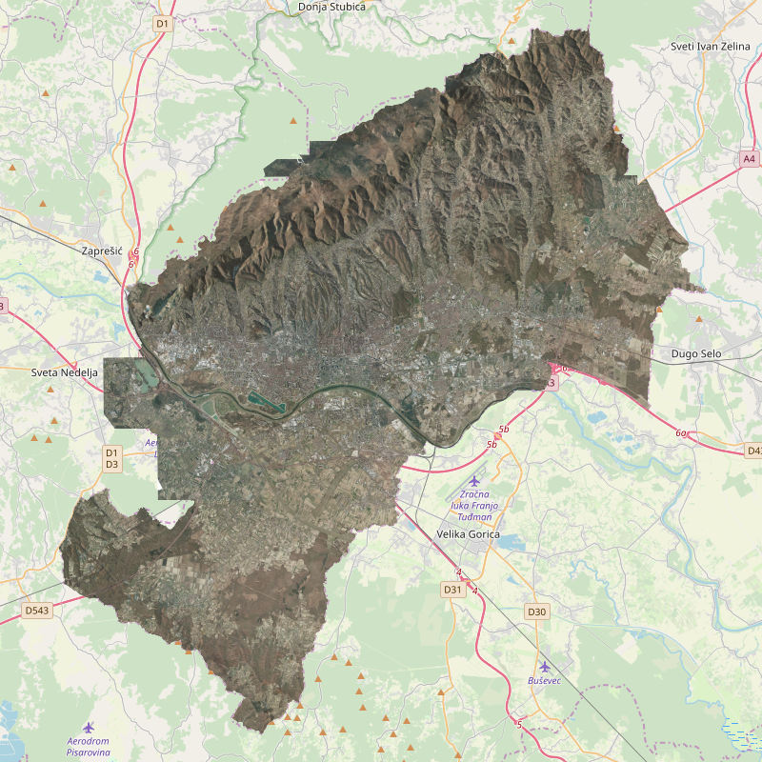






Sadržaj – Aktivnost 2: 8 elaborata
ELABORAT
SEIZMIČKA
ISTRAŽIVANJA
– FAZA I
ELABORAT
SEIZMIČKA
ISTRAŽIVANJA
– FAZA II
ELABORAT
GEOLOGIJA
ELABORAT
GEOTEHNIKA
ELABORAT
GRAĐEVINARSTVO
VISOKOGRADNJA
ELABORAT
GRAĐEVINARSTVO
INŽ. GRAĐEVINE
ELABORAT
KULTURNA
DOBRA
ELABORAT
KARTOGRAFIJA
2/47

Slide 3
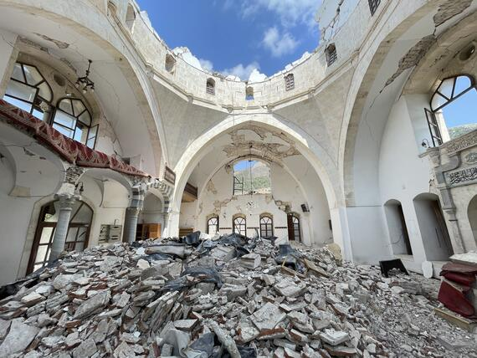
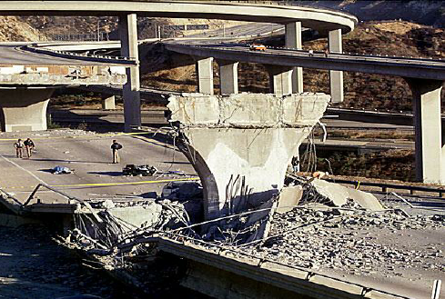
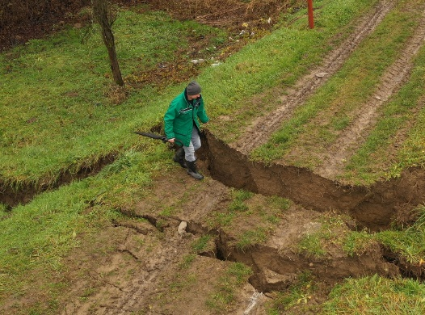
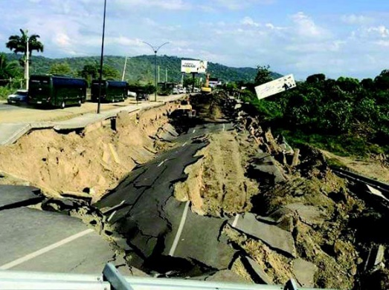
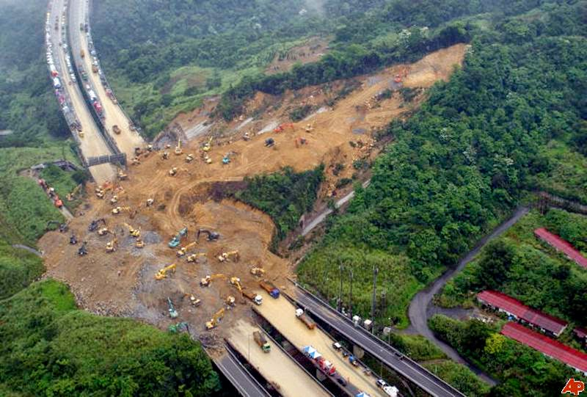
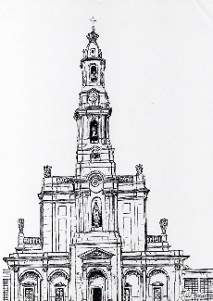



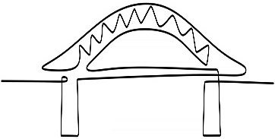

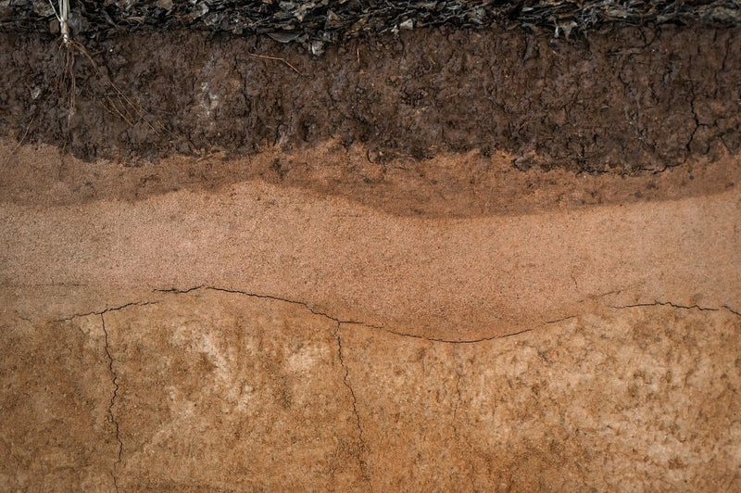

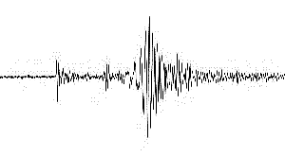
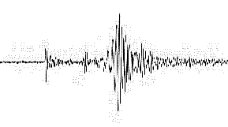
3/47

Slide 4





Izrađivači
izv. prof. dr.sc. Dalibor Carević
doc.dr.sc. Damjan Bujak
izv. prof. dr.sc. Ivan Halkijević
izv. prof. dr.sc. Dražen Vouk
Hanna Miličević
mr.sc. Mihaela Zamolo
dr.sc. Ivica Sović
izv.prof.dr.sc. Snježana Markušić
mr.sc. Ines Ivančić
dr.sc. Laszlo Podolszki
dr.sc. Josip Terzić
izv.prof. dr. sc. Mario Bačić
izv.prof.dr.sc. Lovorka Librić
prof.dr.sc. Meho Saša Kovačević
Vedran Pavlić
Marijan Car
dr.sc. Nicola Rossi
Stjepan Matić
izv.prof.dr.sc. Mario Uroš
izv.prof.dr.sc. Josip Atalić
dr.sc. Maja Baniček
izv.prof.dr.sc. Marta Šavor
Gordana Hrelja Kovačević
Svi elaborati Aktivnosti 2 : https://potresnirizik.zagreb.hr/elaborati/11
4/47

Slide 5
5/47
Elaborat 1 i 2: Seizmička istraživanja
Geofizički odsjek, PMF fakultet

Slide 6
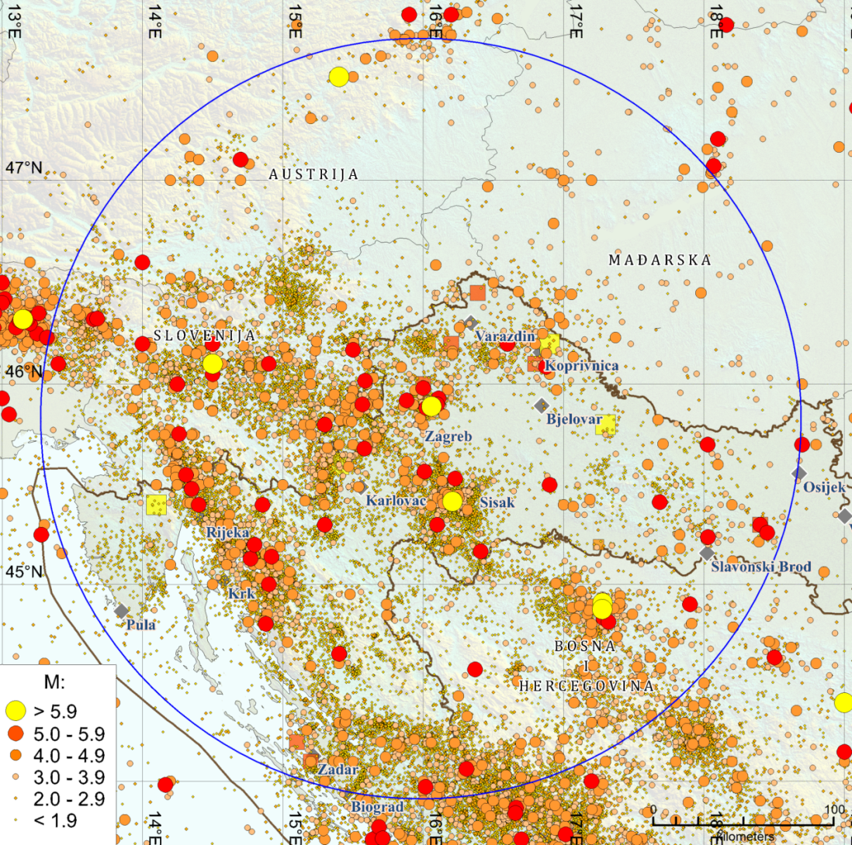
Dan je niz karata povijesnih potresa
Elaborat 1 i 2: Seizmička istraživanja
Epicentri potresa (M_{W} ≥ 1.0) u dopunjenom katalogu CEC 2021
Pouzdano locirani povijesni potresi koji su se dogodili prije 1850. prikazani su kvadratićima, a kružićima potresi locirani u razdoblju od 1850. do 2021. godine. Magnituda potresa označena je bojom prema legendi na lijevoj strani slike. Plavi krug je polumjera 200 km, a središte mu je na Trgu bana Josipa Jelačića.
6/47

Slide 7
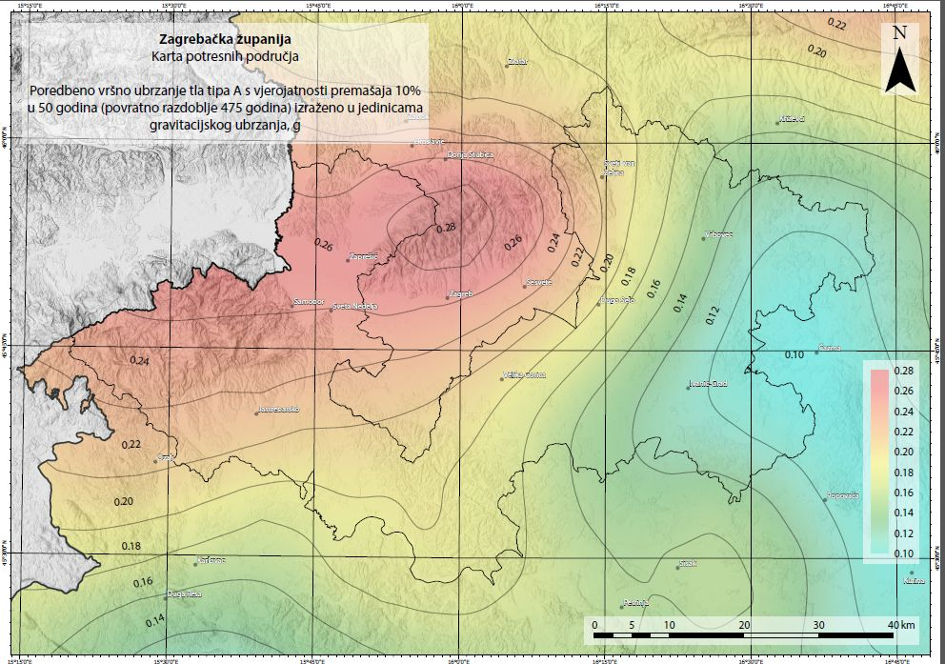
Seizmički hazard na osnovnoj stijeni: Zagrebačka županija
(Herak i sur. 2011.)
Tret = 475 god.
7/47
Elaborat 1 i 2: Seizmička istraživanja

Slide 8
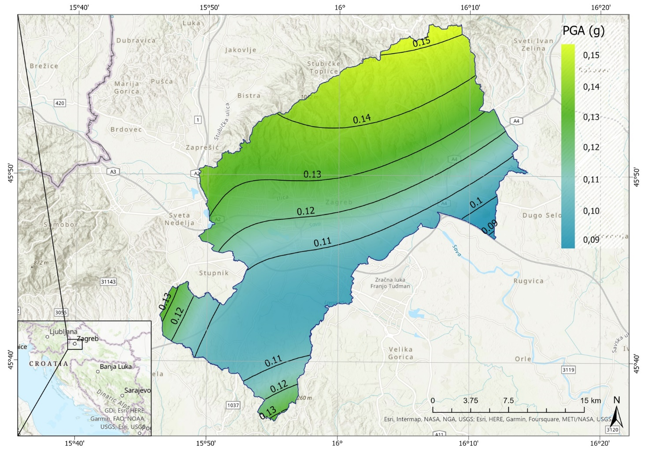
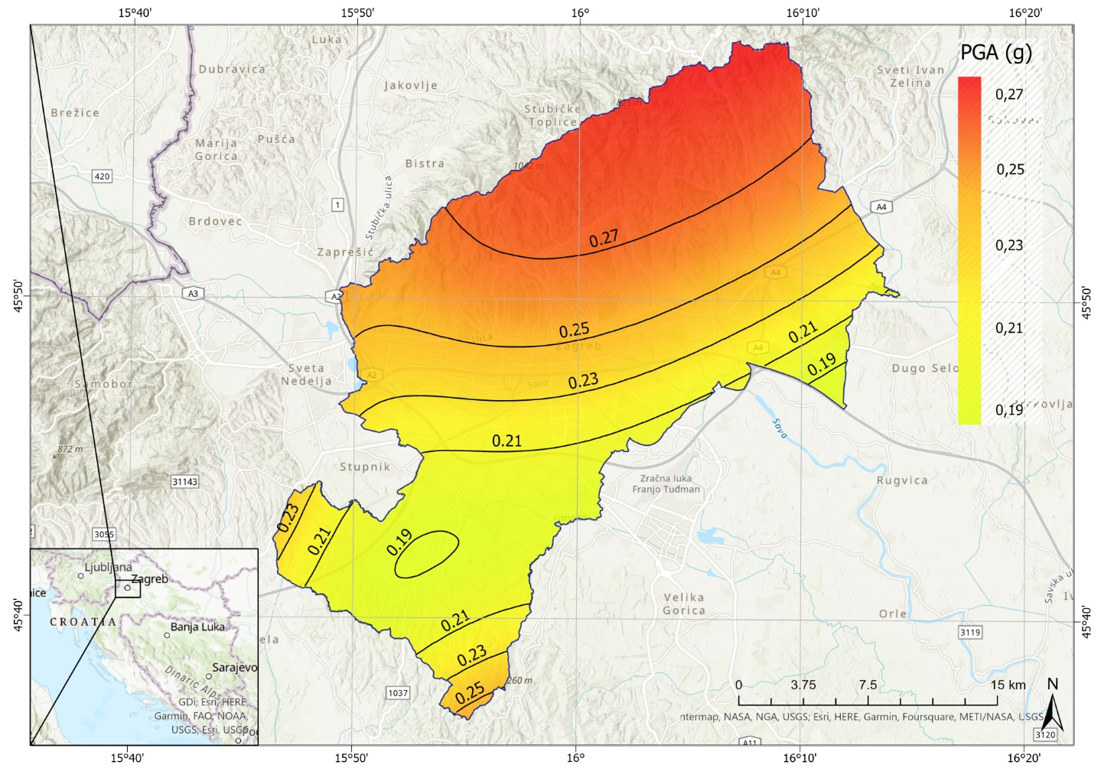
Nove karte: Seizmički hazard na osnovnoj stijeni: Grad Zagreb (Sović i sur. 2023.)
8/47
Elaborat 1 i 2: Seizmička istraživanja
Tret = 95 god.
Tret = 475 god.

Slide 9
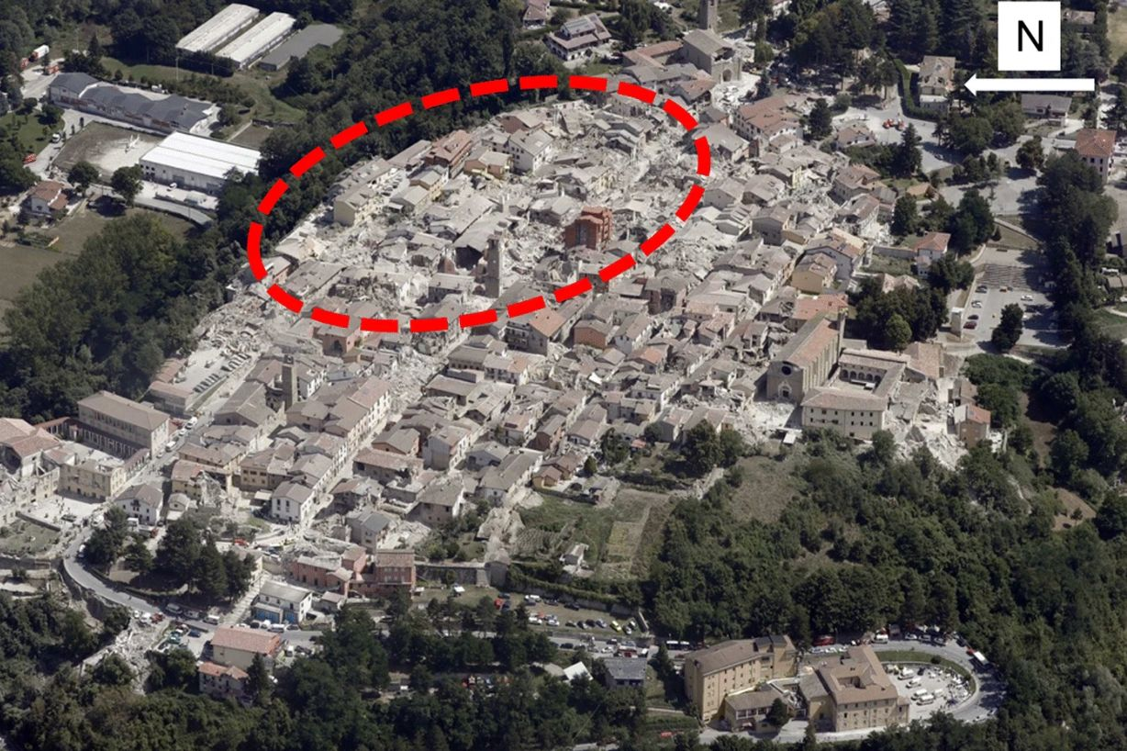
ALI!
Lokalno tlo može bitno pojačati djelovanje potresa
9/47
Elaborat 1 i 2: Seizmička istraživanja
Amatrice, Italija
24. 8. 2016. Mw 6.2
Milana, G. et al. (2020)

Slide 10
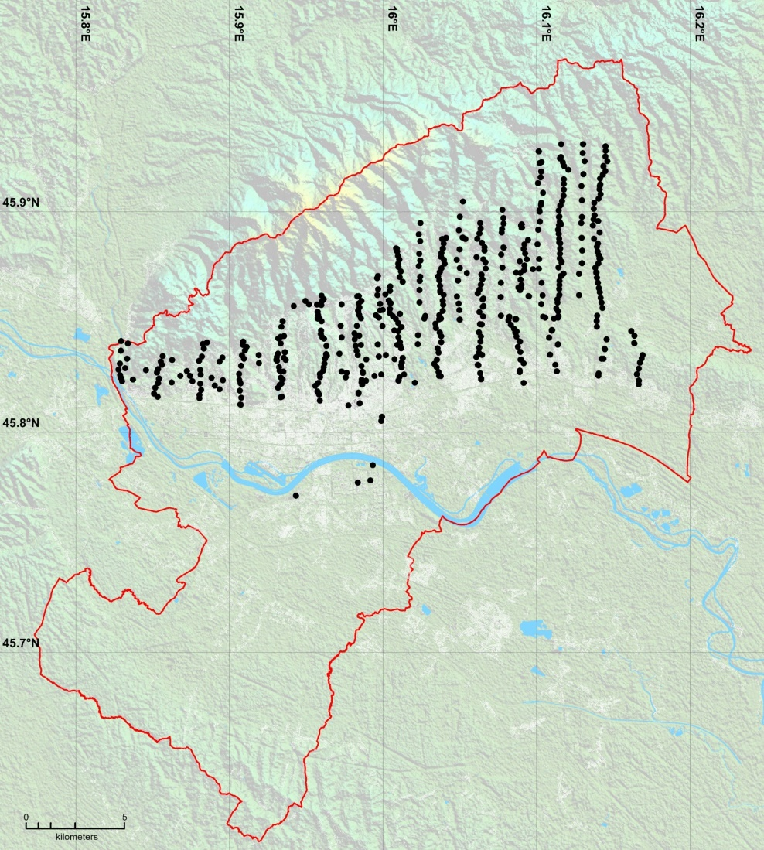
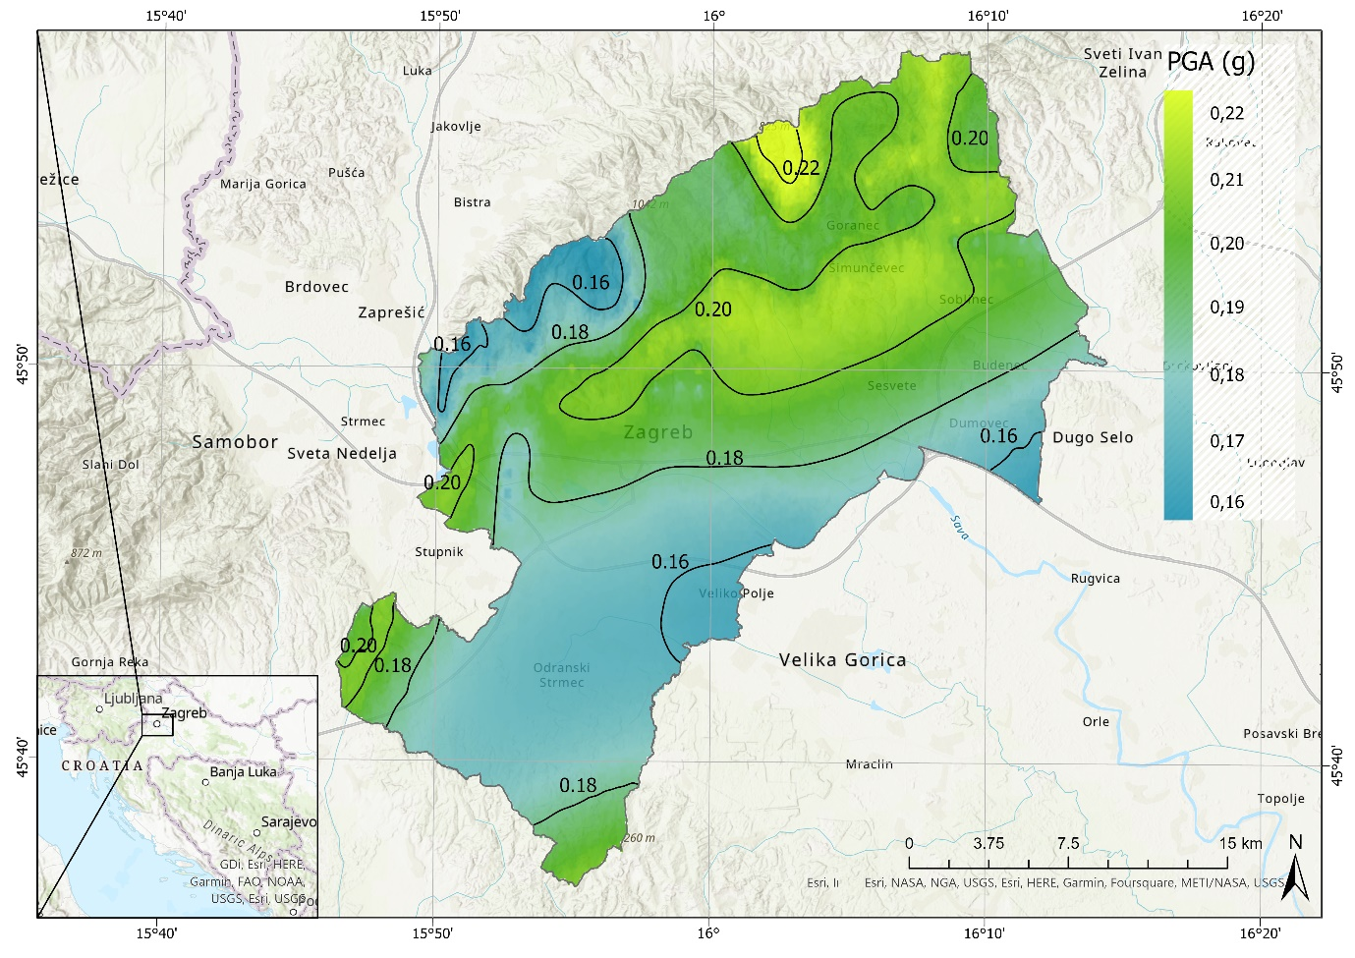
Rezultat: karte hazarda na površini
10/47
Elaborat 1 i 2: Seizmička istraživanja
Tret = 475 god.
Tret = 95 god.

Slide 11
11/47
Elaborat 3: Geološka istraživanja
Hrvatski geološki institut

Slide 12
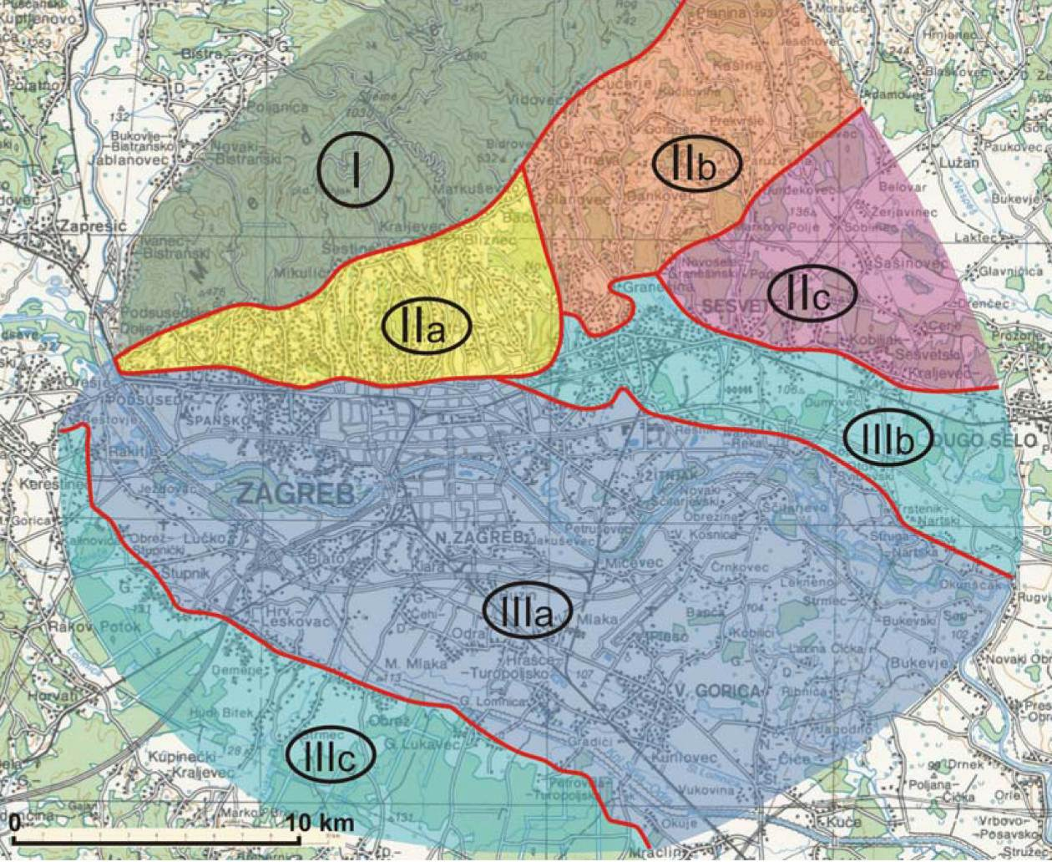
Elaborat 3: Geološka istraživanja
12/47
Mikrozoniranje šireg područja Zagreba po geološko-topografsko-hidromorfološkom kriteriju:
I-gorska jezgra Medvednice; II-medvedničko prigorje; III-prisavska naplavna ravnica (prema Jurak i dr. 2008).

Slide 13
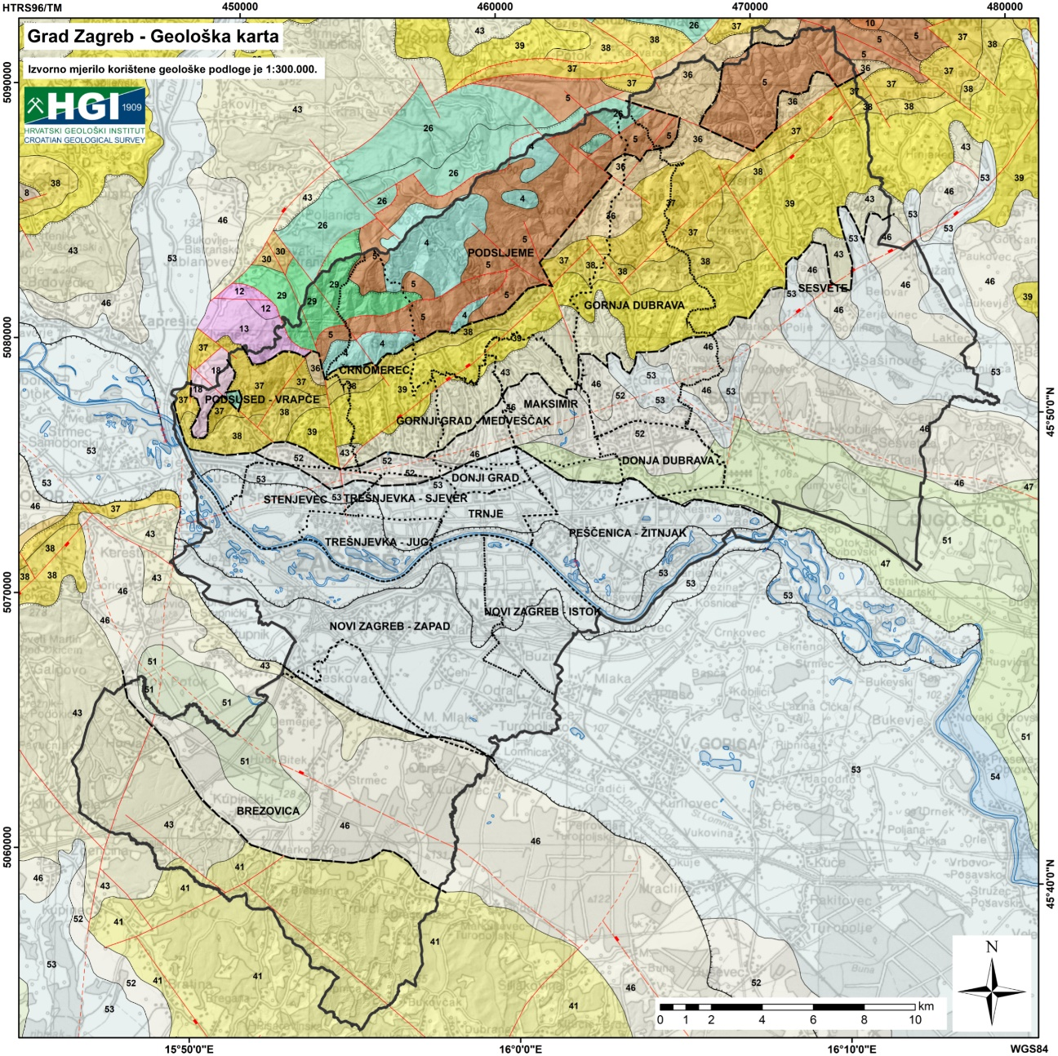
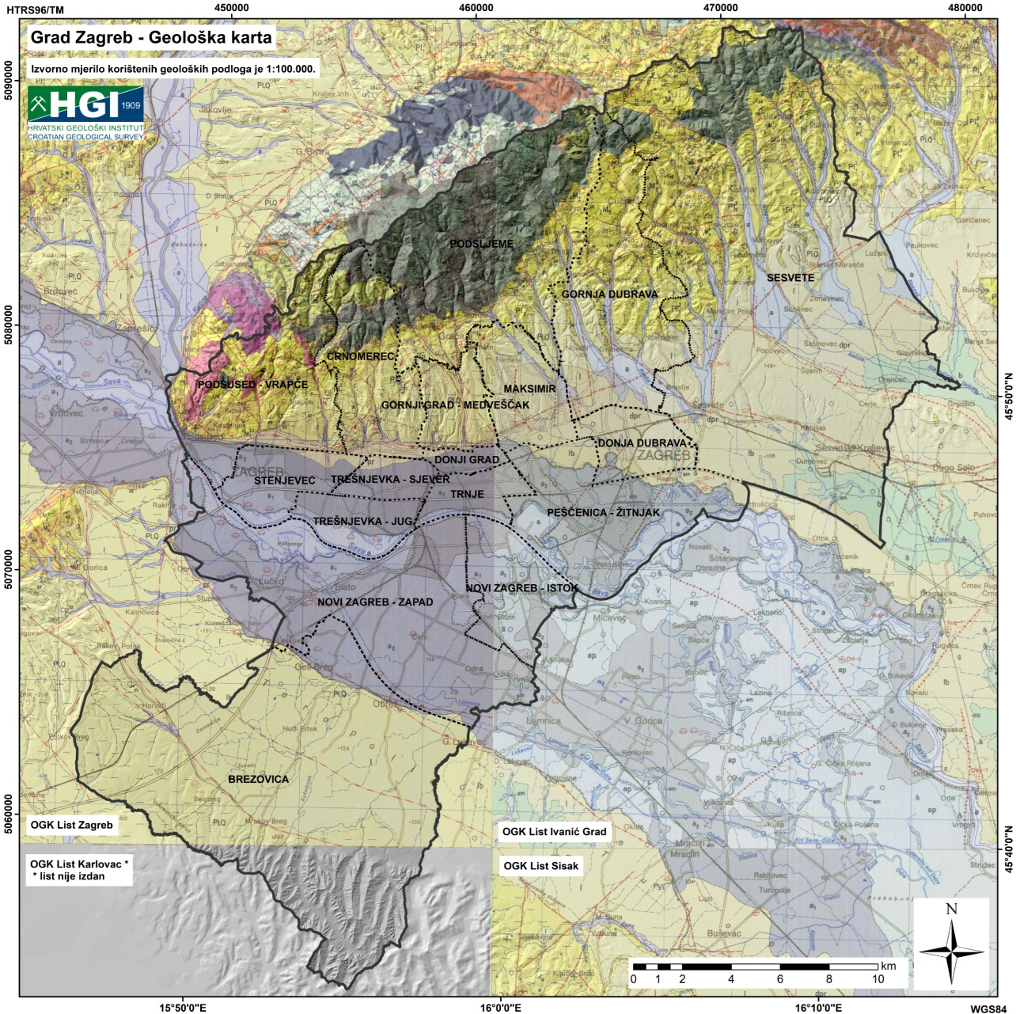
Elaborat 3: Geološka istraživanja
(1) GEOLOŠKE KARTE
1 : 300 000
1 : 100 000
13/47

Slide 14
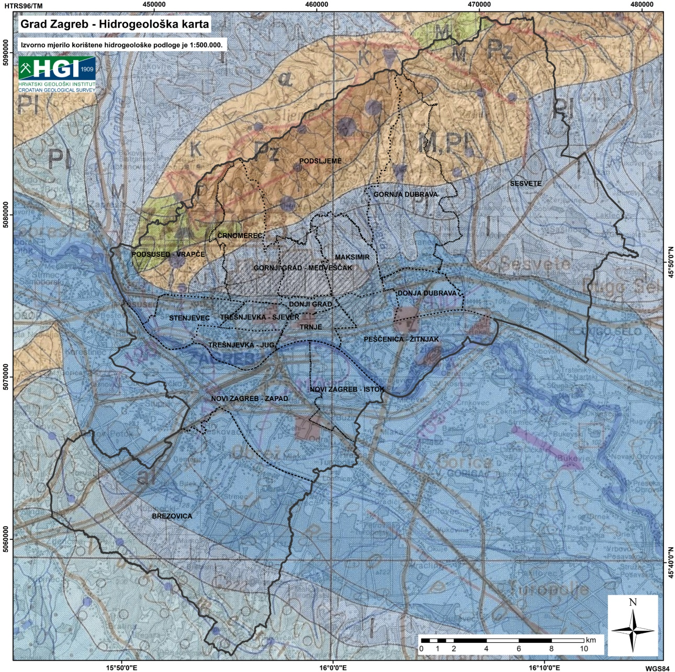
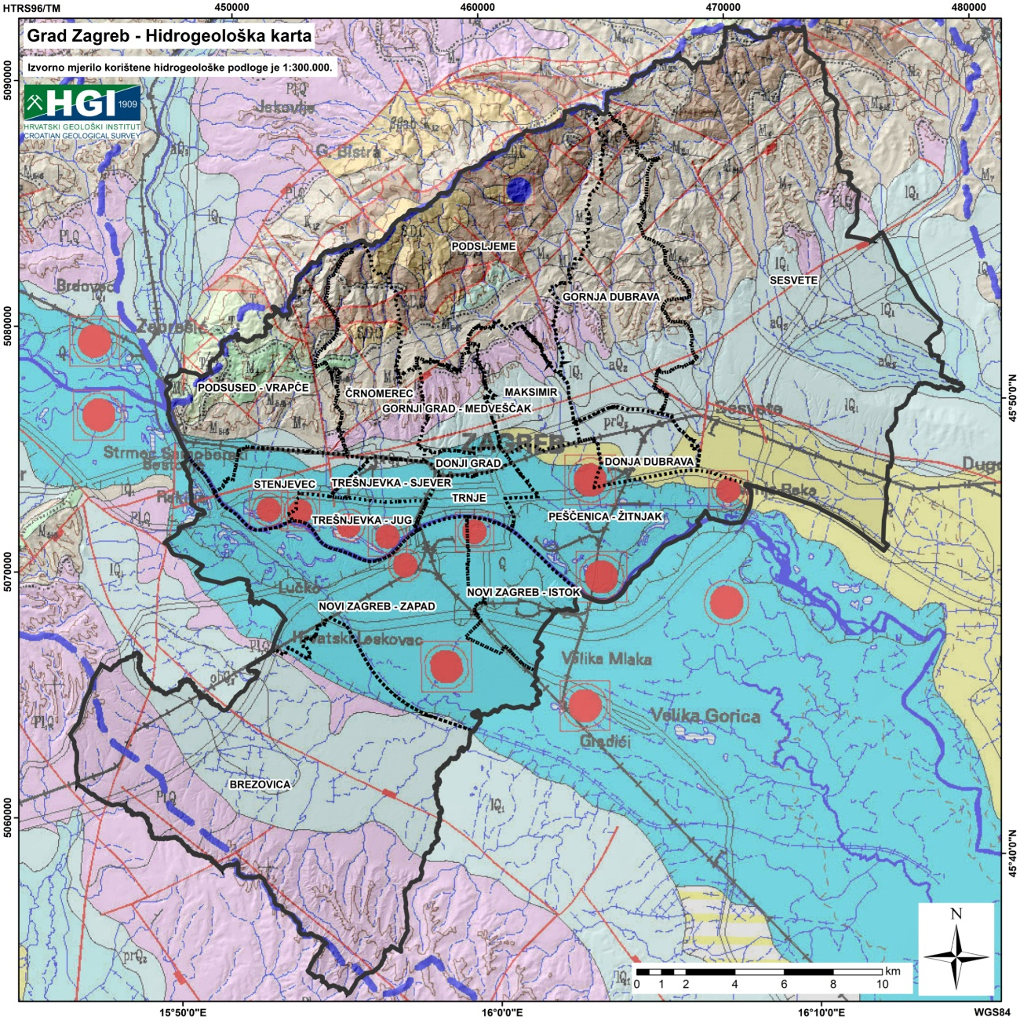
Elaborat 3: Geološka istraživanja
(2) HIDROGEOLOŠKE KARTE
1 : 500 000
1 : 300 000
14/47

Slide 15
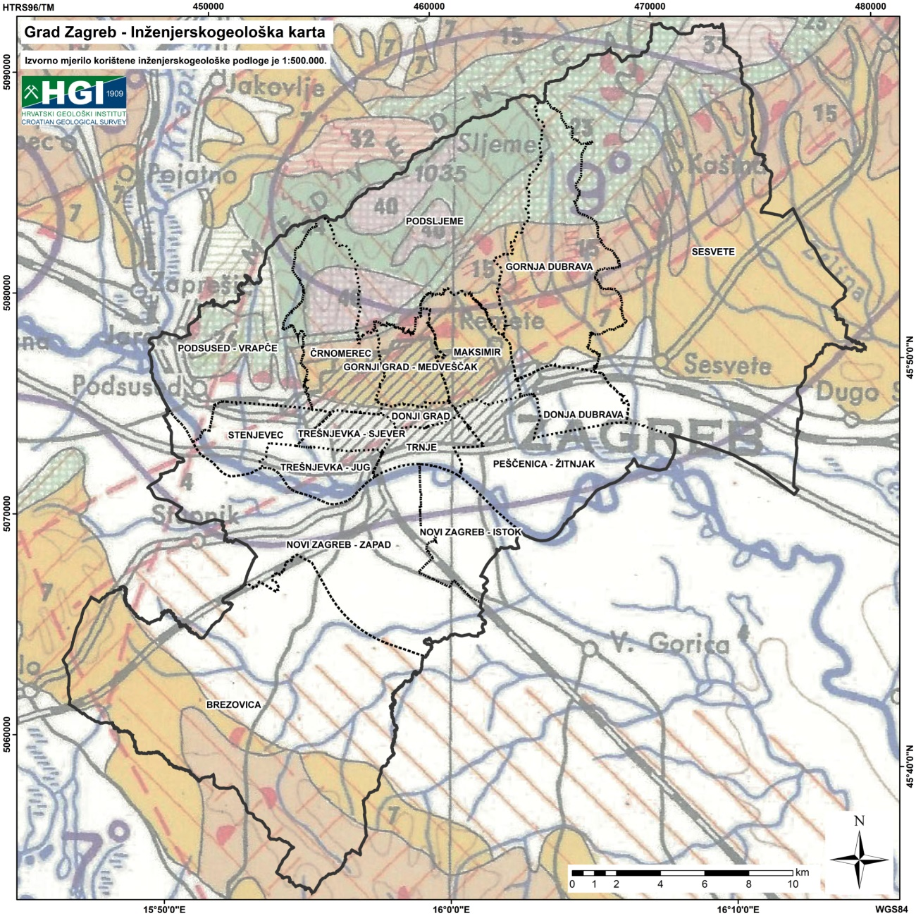
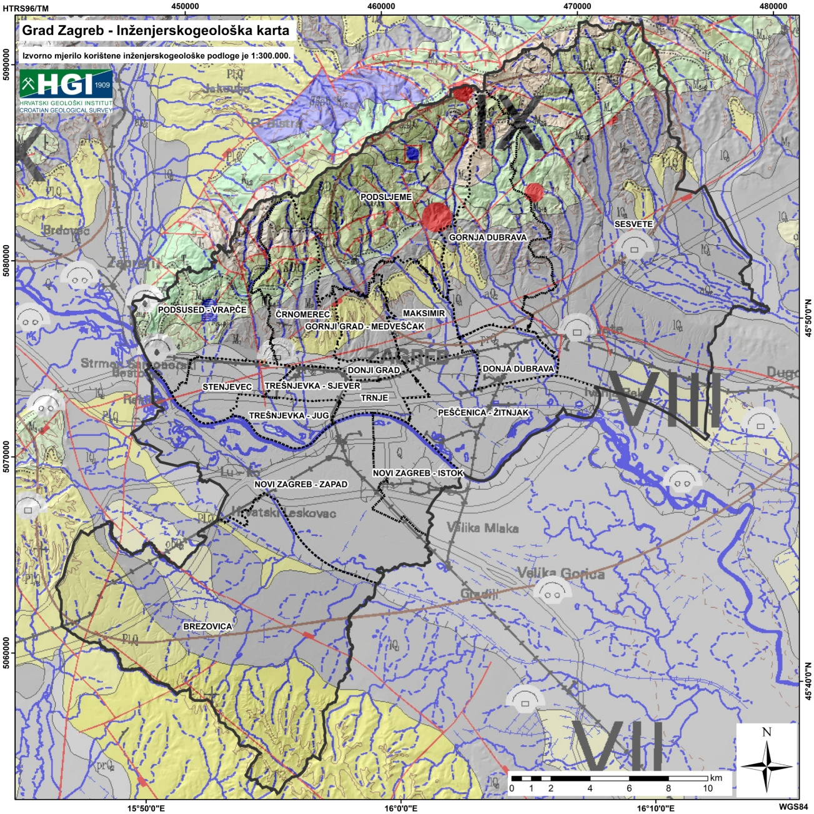
Elaborat 3: Geološka istraživanja
(3) INŽENJERSKOGEOLOŠKE KARTE
1 : 500 000
1 : 300 000
15/47

Slide 16
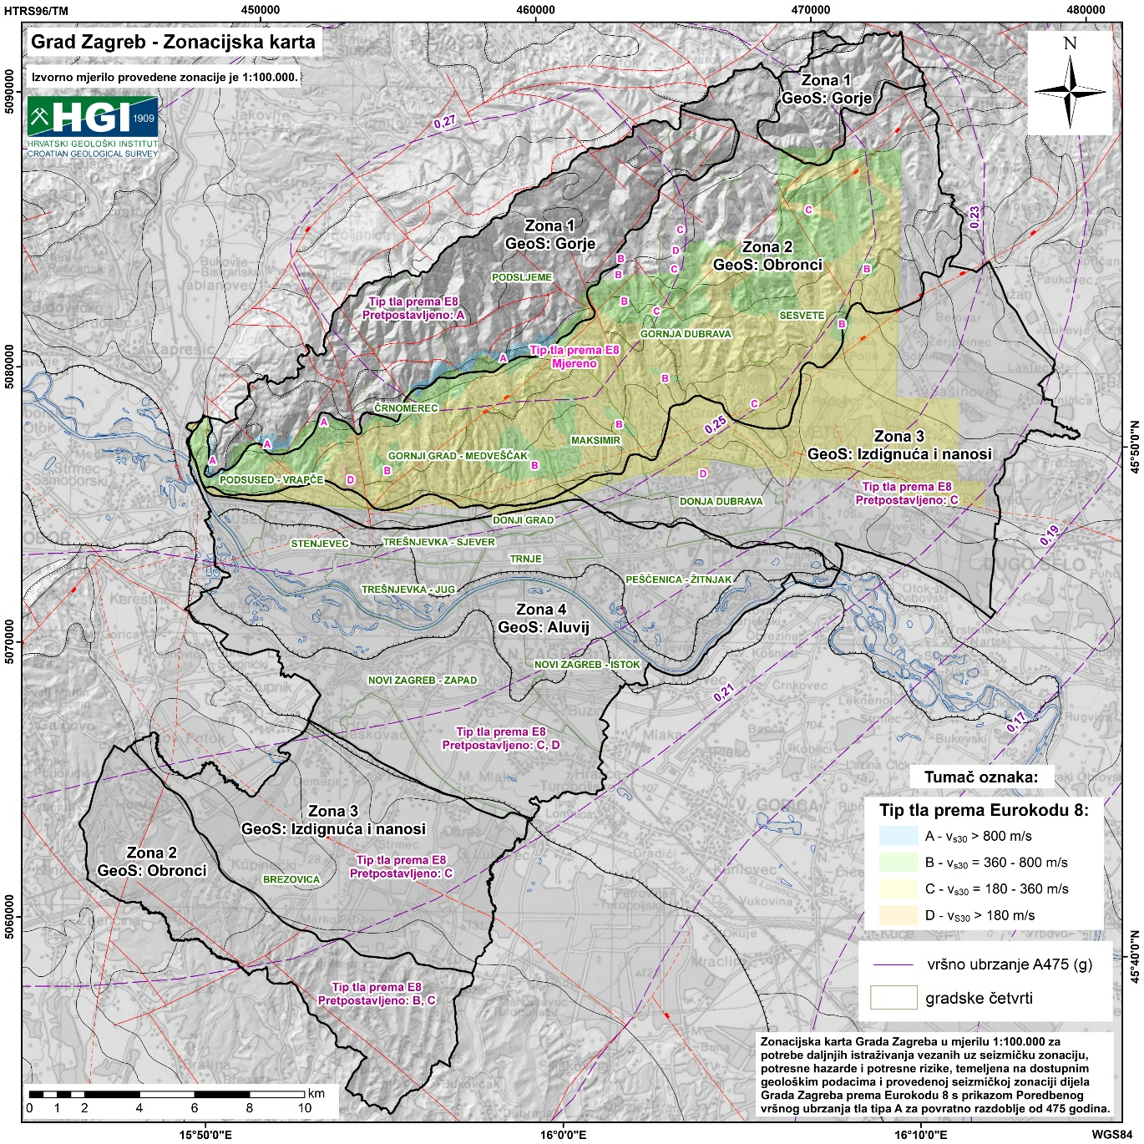
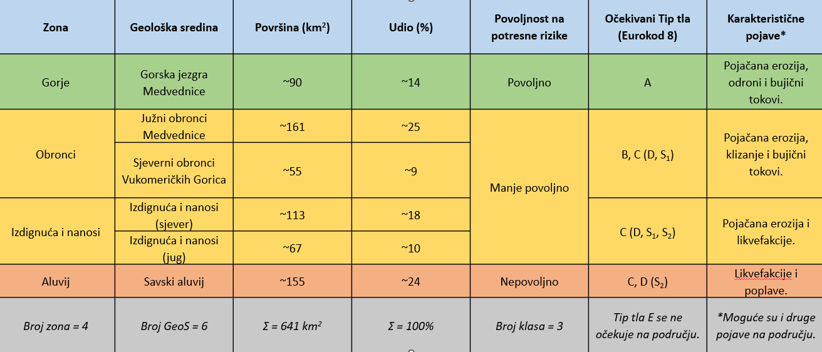
Elaborat 3:
Geološka istraživanja
Karta Grada Zagreba s izvedenom zonacijom
mjerilo 1:100.000
16/47

Slide 17
17/47
Elaborat 4: Geotehnička istraživanja
Centar Građevinskog Fakulteta

Slide 18
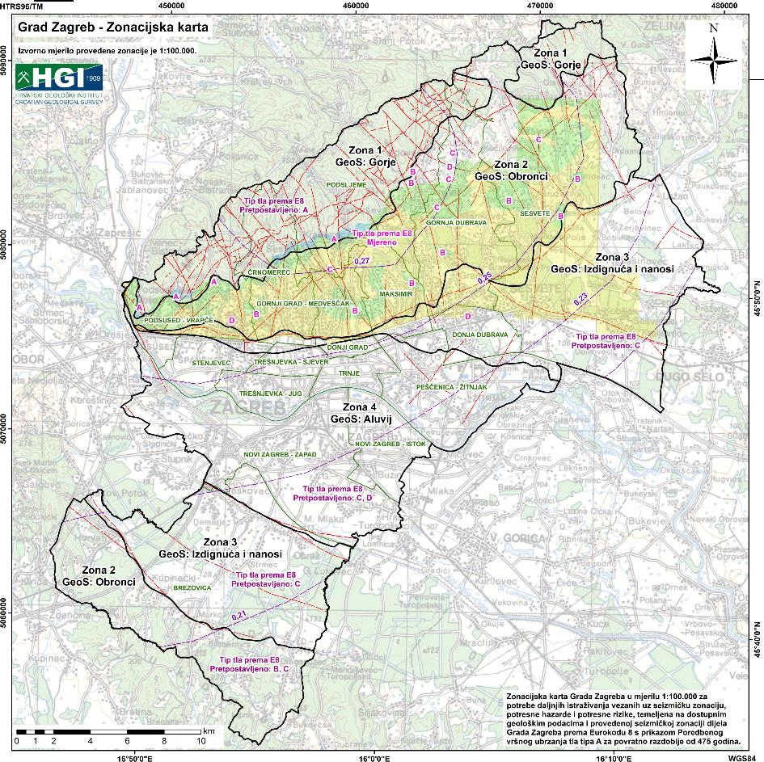


Amplifikacija potresnog spektra
Elaborat 4: Geotehnička istraživanja
Sintezni litološki stup
prisavske ravnice
(Jurak i dr., 1998)
Dostupni mjereni podaci
MASW i downhole ispitivanja
u prisavskoj ravnici
Oznaka | Lokacija | X | Y | Vs₃₀ | Kategorija | Izvor
C1 | I. Gimnazija | 460495 | 5071029 | 350 m/s | C | Uglešić, 2021.
C2 | Bundek | 460617 | 5071806 | 334 m/s | C | Uglešić, 2021.
C3 | Hilton Garden | 461057 | 5074033 | 293 m/s | C | Uglešić, 2021.
C4 | Arena | 456720 | 5070287 | 321 m/s | C | Kvasnička, 2009.
C5 | HL - Sopot | 459861 | 5070931 | 357 m/s | C | CGF d.o.o., 2022.
C6 | Zavrtnica | 461097 | 5074234 | 318 m/s | C | TC d.o.o., 2016.
C7 | Trg bana J. J. | 459398 | 5074823 | 357 m/s | C | TC d.o.o., 2017.
C8 | Importanne Galleria | 459983 | 5074930 | 297 m/s | C | IGH d.d., 1994.
18/47

Slide 19
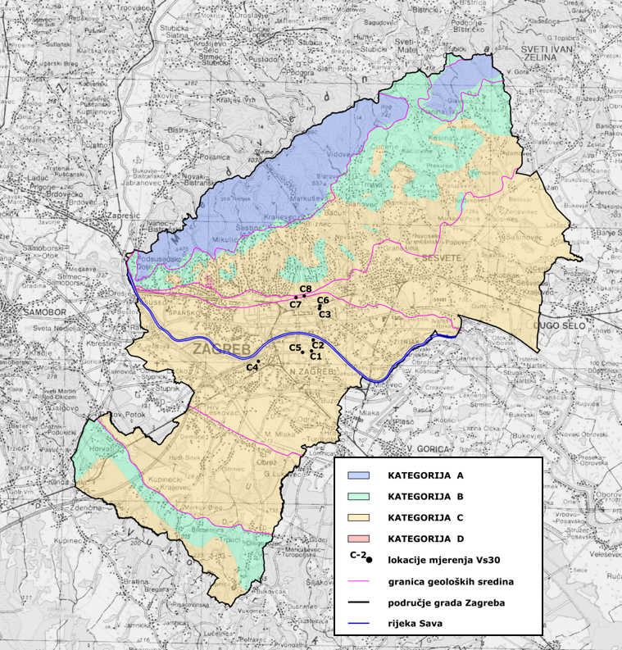
19/47
Elaborat 4: Geotehnička
istraživanja
U prisavskoj ravnici lokalno su moguće i pojave tipa tla D i S2 (tla podložna likvefakciji), zbog čega je potrebno provesti detaljne istražne radove
Bačić i dr. (2023)

Slide 20
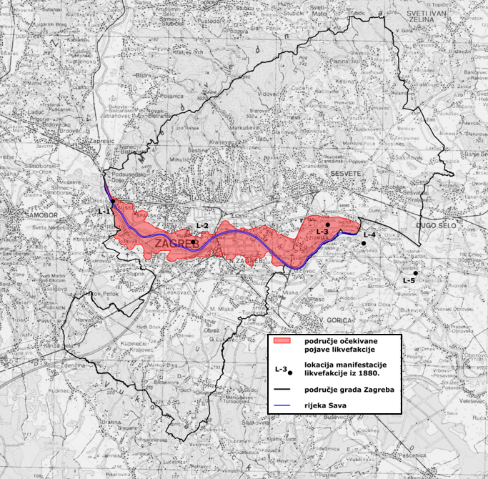
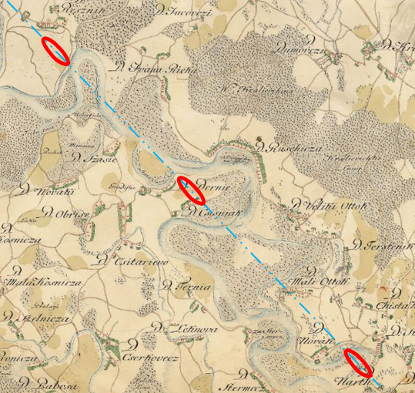
Likvefakcija
Elaborat 4: Geotehnička
istraživanja
20/47
Povijesna karta Zagreba 1783/1784 - list 27 (Österreichisches Staatsar.) – lokacija pojave likvefakcije Resnik, Drenje, Nart
(Torbar, 1882)
Likvefakcija –
potrebna istraživanja (pijesak i šljunak?)
Bačić i dr. (2023)

Slide 21
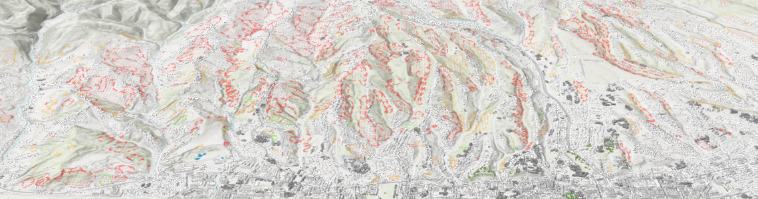
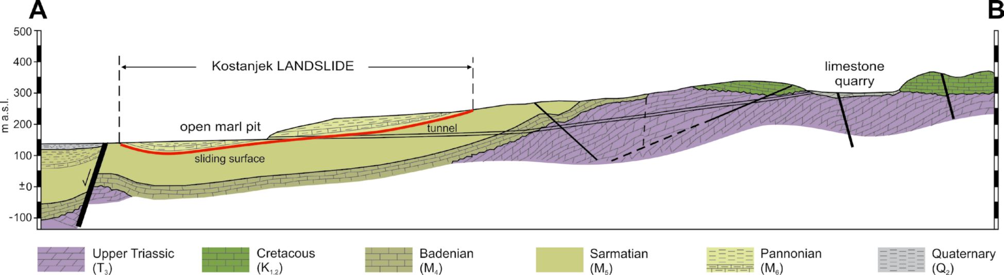
Potencijal klizanja
Elaborat 4: Geotehnička istraživanja
Problematika pojave klizišta na širem području grada Zagreba, naročito na južnim obroncima Medvednice, prepoznata je već desetljećima Polak i dr. (1979), Nonveiller, (1987), Ortolan i dr. (2008), Podolszki (2014) te Miklin i dr. (2018)
''Odluka o donošenju Prostornog plana grada Zagreba'' iz 2001. godine → za utvrđivanje stabilnosti padine u prirodnim uvjetima, potrebno pobliže utvrditi (ili realno procijeniti) relevantne elemente nestabilnosti. Obrađen je veliki broj klizišta.
GEOPORTAL ZGB (2023)
(Krkač i dr., 2021)
21/47

Slide 22
Smjernice za buduća istraživanja
Elaborat 4: Geotehnička istraživanja
22/47
Prva (I) faza istraživanja → provedba sveobuhvatnih istražnih radova na neistraženom području Zagreba, tj. na 465 km²
Druga (II) faza istraživanja → izrada karata (slično kao i za podsljemensku zonu): osnovne + tematske karte
Treća (III) faza istraživanja → formalno ''spajanje'' osnovnih i tematskih karata za područja unutar administrativnih granica Zagreba te uklapanje kartografskih prikaza (faktografskih i interpretativnih karata) u GIS Zagreba i geotehnički katastar.
Karte nadopuniti i ažurirati svakih 15 godina, dok se geotehnička baza podataka se treba nadopunjavati kontinuirano, nakon svake provedbe istraživačkih radova na području grada Zagreba → posebni propisi, uredbe i uvjeti koji definiraju obvezu i način predaje podataka u traženom formatu za sva seizmička, geološka i geotehnička istraživanja u Zagrebu. Ovdje glavnu ulogu treba imati Geotehnički katastar koji bi operativno provodio takve propise i uredbe.
Četvrta (IV) faza istraživanja → primjena objedinjenih podataka za razvoj sveobuhvatnih trodimenzionalnih modela podzemlja grada Zagreba, po uzoru na brojne europske gradove, što je od izrazite koristi za aktivnosti prostornih planiranja, kako na površini tako i ispod površine, za planiranje izgradnje infrastrukturnih i većih građevina na području grada te doprinose smanjenju rizika od potresa i drugih geo-hazarda.

Slide 23
23/47
Elaborat 5: Građevinarstvo - Visokogradnja
Hrvatski centar za potresno inženjerstvo, Građevinski fakultet SuZ

Slide 24
24/47
Elaborat 5: Građevinarstvo - Visokogradnja
Cilj je ustanoviti oštetljivost tipova visokih zgrada
Nije proveden pregled pojedinačne zgrade
Poseban izazov pri proračunu i procjeni otpornosti
Često više jednakih jedinica na nekom području
Vrijeme evakuacije je znatno dulje
Ostale visoke građevine … antenski tornjevi, dimnjaci… nisu se razmatrale u ovoj studiji
Neki od podataka koji nisu bili dostupni su određeni stručnom procjenom

Slide 25
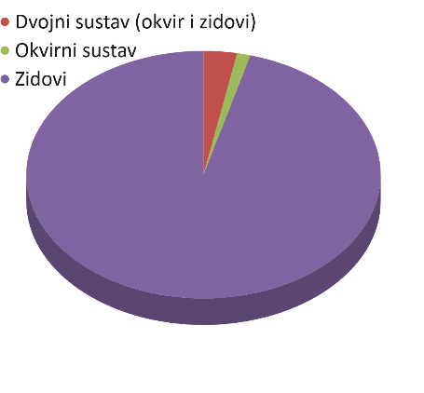
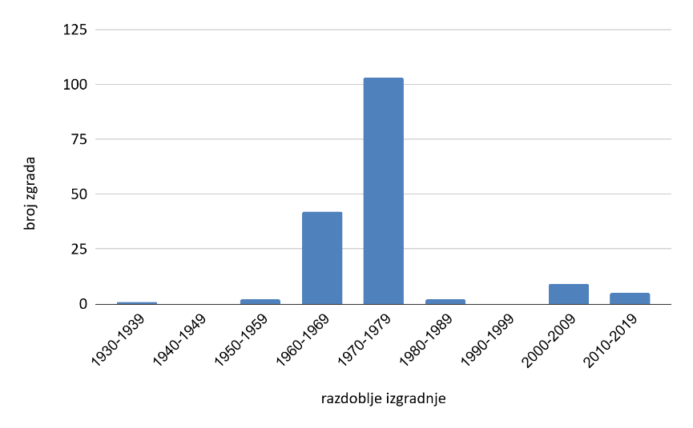
25/47
Elaborat 5: Građevinarstvo - Visokogradnja
Na temelju prikupljenih podataka za sve visoke zgrade → tablica o visokim zgradama u Zagrebu
Broj visokih zgrada: 164 // Ukupna (BRP) površina od oko 1.800.000 m² // U njima živi ili radi ukupno oko 45.000 ljudi
udio pojedinog konstrukcijskog sustava u ukupnom broju zgrada

Slide 26
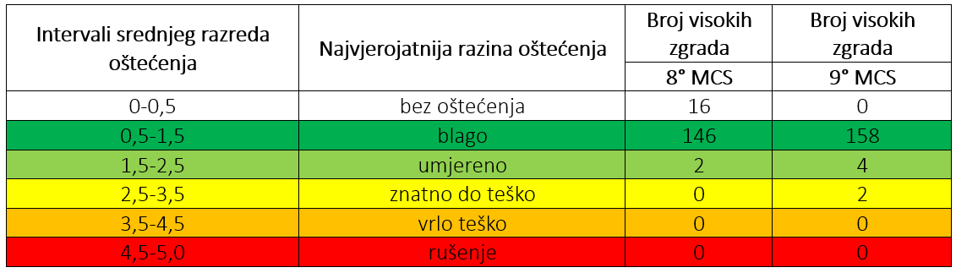
26/47
Elaborat 5: Građevinarstvo - Visokogradnja
Procjena potresne oštetljivosti visokih zgrada u Zagrebu
Razine oštećenja visokih zgrada pri djelovanju potresa makroseizmičkog intenziteta stupnjeva 8 i 9 po MCS ljestvici
Za većinu visokih zgrada se ne očekuju značajnija oštećenja!

Slide 27
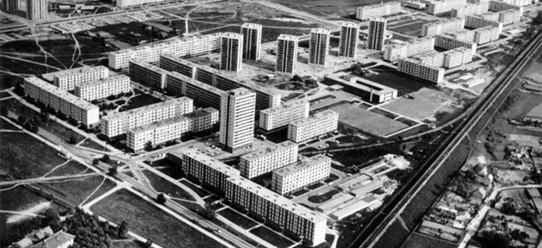
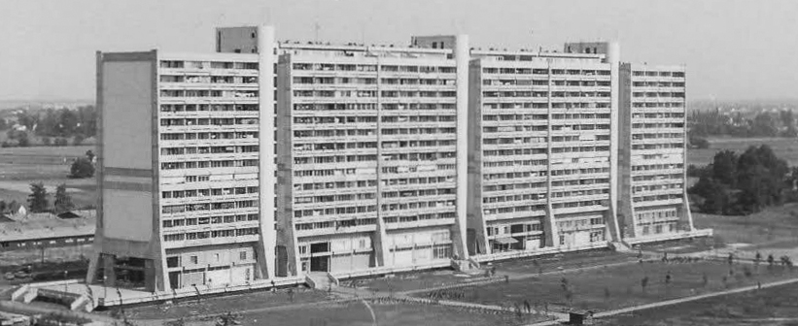
27/47
Elaborat 5: Građevinarstvo - Visokogradnja
Zaključak
Visoke zgrade nisu značajno oštetljive i ne očekuju se znatna oštećenja u slučaju potresa
Građene su uglavnom 60-tih i 70-tih godina - postojala svijest o utjecaju potresa na visoke zgrade
Projektiranje, kontrola i nadzor ovakvih zgrada općenito je znatno kvalitetnija
Sustav pravilno raspoređenih zidova (makar i slabo duktilnih) je kvalitetno i robusno rješenje za djelovanje potresa srednjih intenziteta
Potrebno razviti krivulje ranjivosti i oštetljivosti visokih zgrada

Slide 28
28/47
Elaborat 6: Građevinarstvo – Inženjerske građevine
Hrvatski centar za potresno inženjerstvo, Građevinski fakultet SuZ

Slide 29
29/47
Elaborat 6: Inženjerske građevine: MOSTOVI
Predmet elaborata su mostovi preko rijeke Save zbog njihovog strateškog značaja te mostovi koji se nalaze na evakuacijskim putovima, ukupno 85 građevina
Građevine različitih statičkih sustava, materijala i karakteristika
Razdoblje izgradnje
od 1938. do 2007. godine
(većina u razdoblju od
1965-1987 godine)

Slide 30
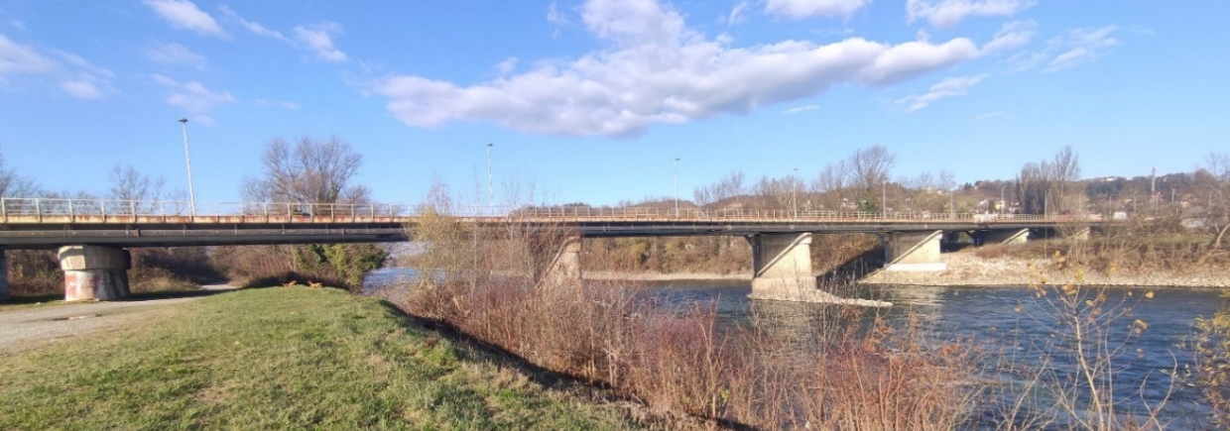
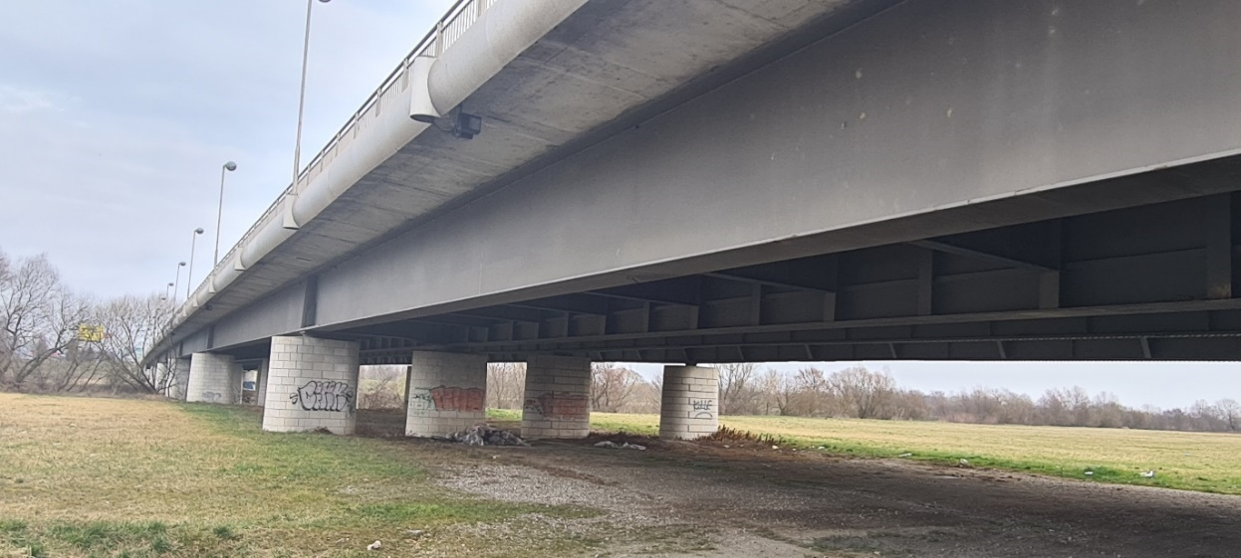
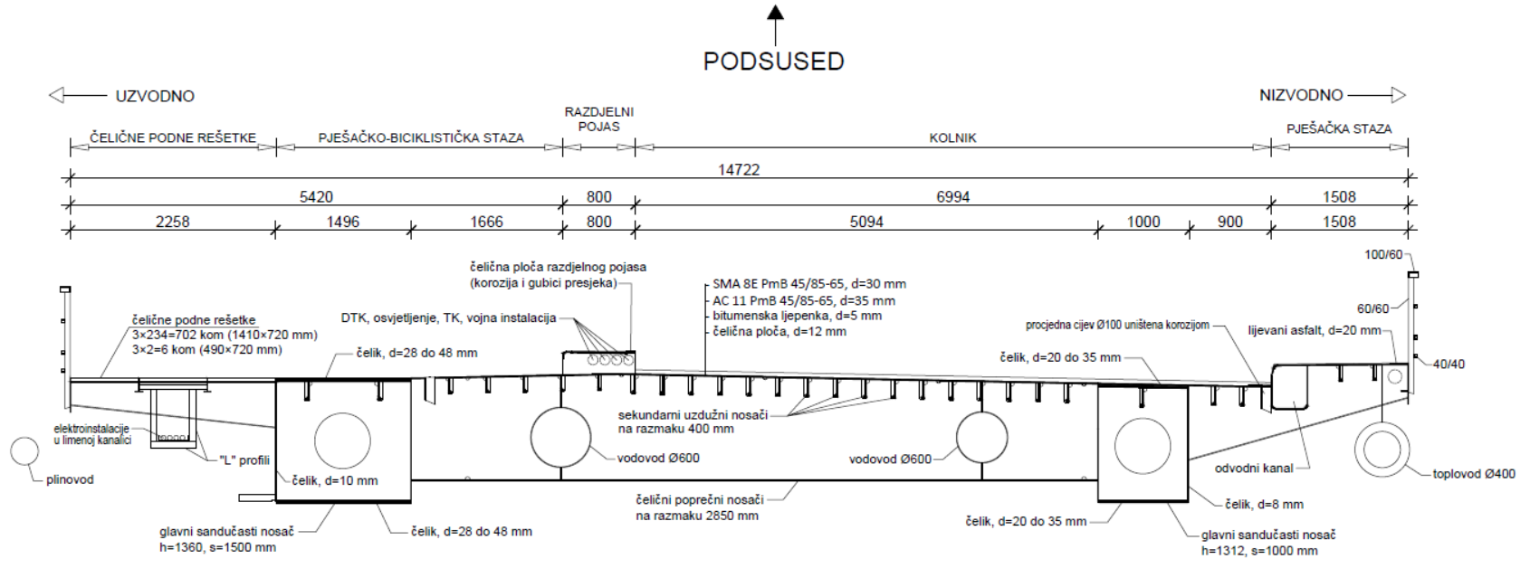
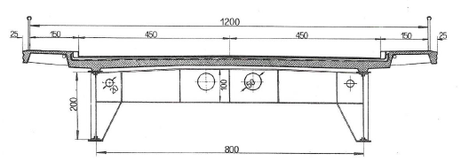
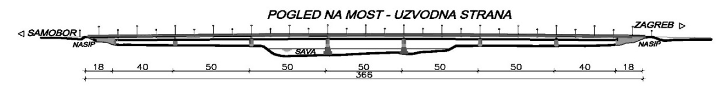
Elaborat 6: Inženjerske građevine: MOSTOVI
30/47
Detaljan opis mostova – ovdje dan samo primjer
Podsusedski most, 1914, 1980, L=354,2 m
Jankomirski most, 1958,2007, L=367,8

Slide 31
Elaborat 6: Inženjerske građevine: MOSTOVI
31/47
Tablični prikaz mostova – ovdje dan samo primjer

Slide 32
Elaborat 6: Inženjerske građevine: MOSTOVI
32/47
Zaključak
Na pojedinim građevinama provedene su sanacije na rasponskom sklopu, opremi i donjem ustroju, zamjena prijelaznih naprava i ležajeva - povratak u prethodno stanje - bez ojačanja odnosno prilagodbe mostova
Za svaku građevinu (most) kontinuirano voditi bazu podataka:
  Projekti
  Dokumentacija o pregledavanju i/ili ispitivanju
  Dokumentacija o provedenim sanacijama
U postupku je odabir odgovarajućih krivulja vjerojatnosti oštećenja – procjena rizika

Slide 33
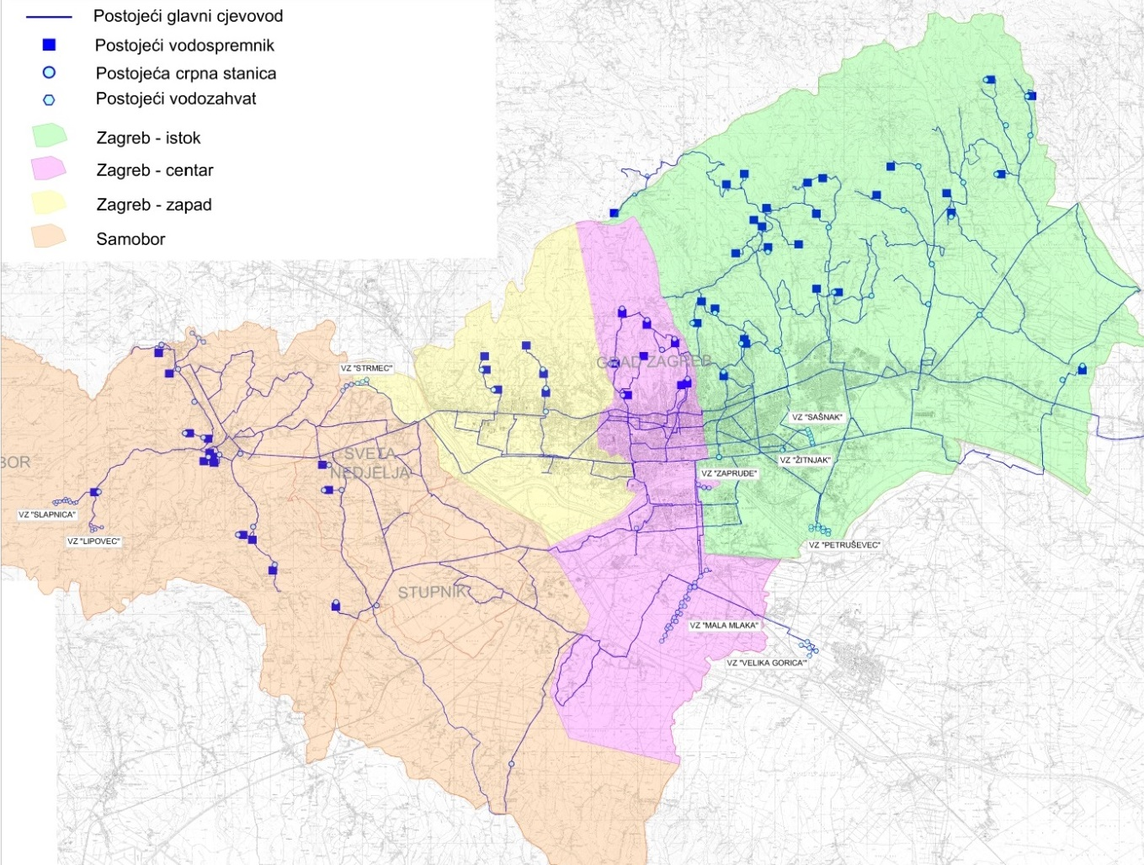
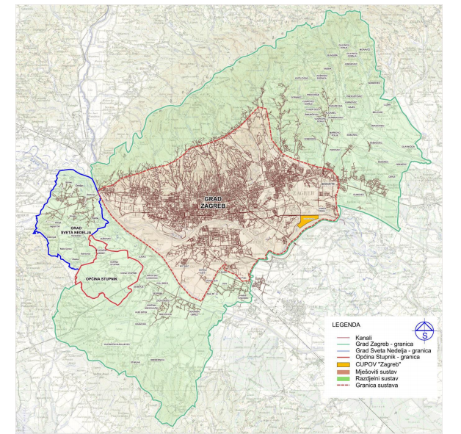
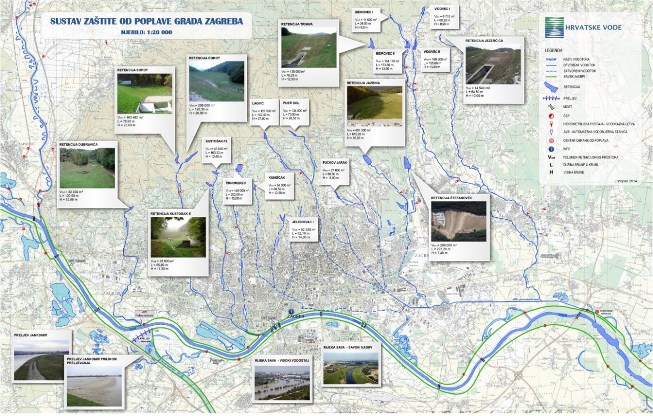
Elaborat 6: Inženjerske građevine: HIDROTEHNIČKE GRAĐEVINE
33/47

Slide 34
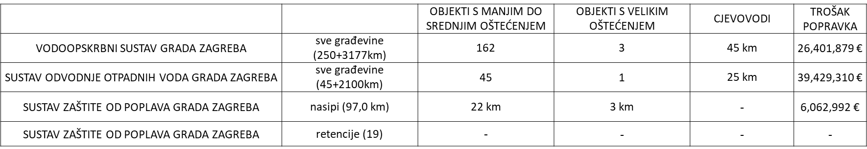
Elaborat 6: Inženjerske građevine: HIDROTEHNIČKE GRAĐEVINE
Osnovni cilj metodologije je utvrđivanje potresnog hazarda vitalnih hidrotehničkih građevina na području grada Zagreba.
Pod potresnim hazardom podrazumijeva se pojava sintetičkog (hipotetskog) potresa povratnog perioda 475g. te iskaz potencijalnih troškova i broja oštećenih građevina.
Analiza je izrađena na osnovu krivulje vjerojatnosti oštećenja preuzetih iz projekta Syner-G (2014)
Krivulje su izvedene iz podataka o oštećenjima uslijed nekoliko većih potresa u EU, USA, Turskoj i N. Zelandu
34/47

Slide 35
35/47
Elaborat 7: Kulturna dobra
Hrvatski centar za potresno inženjerstvo, Građevinski fakultet SuZ

Slide 36
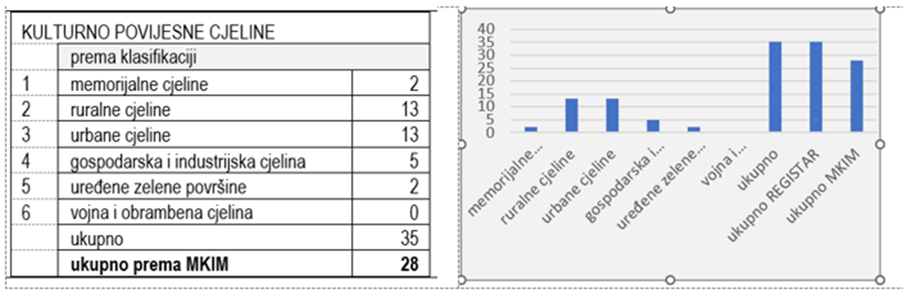
36/47
Elaborat 7: Kulturna dobra

Slide 37
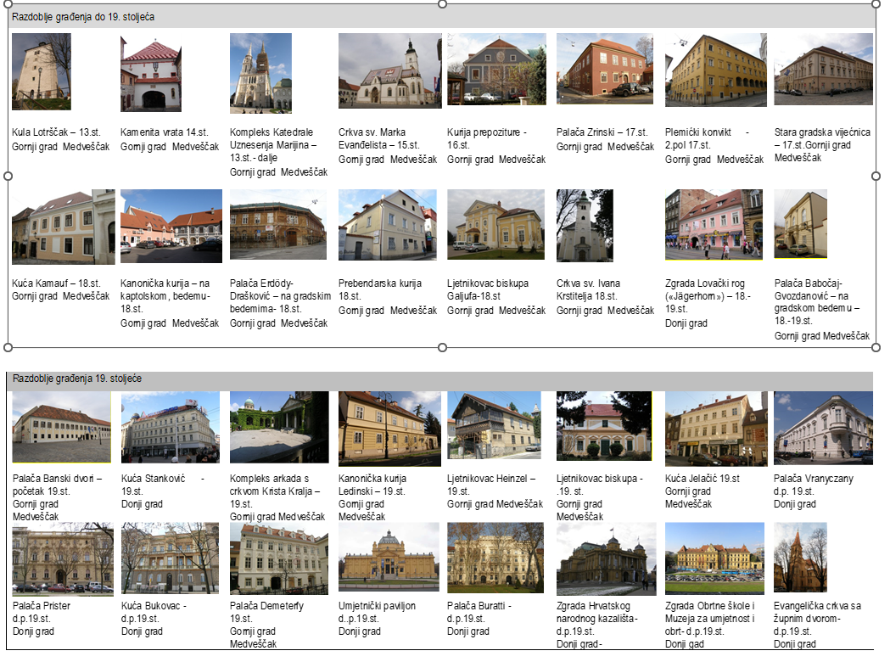
37/47
Elaborat 7: Kulturna dobra
karakteristike zgrada
(1) Razdoblje gradnje do 20. stoljeća (62%)
(2) Razdoblje gradnje - prva pol. 20. st. (31%)
(3) Razdoblje gradnje od 1950. - 1964. (30)
(4) Razdoblje gradnje iza 1964. do 1985. (3)
Vrsta konstrukcije
Vrsta stropne konstrukcije
Katnost
Napomena (potresna otpornost):
- od 1948. - upute
- od 1964. – prvi propis

Slide 38
38/47
Elaborat 7: Kulturna dobra
metodologija ‘ulični pregled’ (Albayraka et al. 2015) - temelj metodologije: odabrani parametri, pregledi, opažanja, bodovanje za određeni potresni hazard
E.R.S. = B.S. + ∑ [S.R.V. x V.P.M.]
Ocjena potresnog rizika: E.R.S. = 70 → „umjereni rizik”
Zaključak
POTRESNA OTPORNOST
– prema proračunu = NULA
– prema ponašanju (oštećenjima) – POSTOJI
Notes:
E.R.S. - ocjena rizika od potresa (Earthquake Risk Score)
B.S. - osnovni rezultat (broj bodova) (Base Score) -ovisi o katnosti i potresnom hazardu i inicijalni je pokazatelj rizika
S.R.V. - vrijednost smanjenja rezultata (Score Reduction Value) - ovisi o faktorima rizika koji uključuju tipologiju/konstrukciju, vizualnu kvalitetu konstrukcije i starost zgrade
V.P.M. - umnožak parametra oštetljvosti (Vulnerability Parameter Multiply) - ovisi o utvrđenom stanju zgrade na temelju pregleda → “ vizualna kvaliteta konstrukcije“ → „dobra“, „umjerena“ ili „loša“

Slide 39
39/47
Elaborat 8: Kartografija
Hrvatski centar za potresno inženjerstvo, Građevinski fakultet SuZ

Slide 40


Elaborat 8: Kartografija
40/47
Karte potresnog rizika mogu se koristiti u različite svrhe u području upravljanja katastrofama:
Informacije o područjima s potencijalnim visokim potresnim rizikom mogu se koristiti već u samom prostornom planiranju.
Prostorna raspodjela različitih zona potresnog rizika može pomoći kod upravljanja u hitnim situacijama kako bi se istaknula područja u kojima su potrebna veća sredstva za smanjenje rizika.
Službe za upravljanje hitnim situacijama mogu koristiti karte potresnog rizika za planiranje kapaciteta i u odlučivanju o lokaciji hitnih službi.
Karta rizika se može koristiti i nakon potresa za određivanje
područja pogodnih za uspostavljanje privremenog skloništa
ili planiranje popravaka i rekonstrukcije oštećenih zgrada.

Slide 41
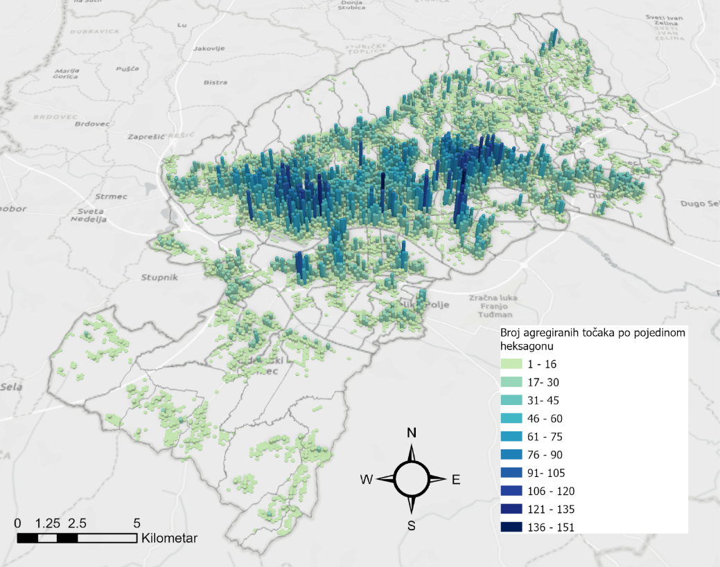


Elaborat 8: Kartografija
41/47
Dan je prikaz čitavog niza karata:
1. karte modela potresne opasnosti (karte hazarda)
2. karte modela izloženosti:
model izloženosti zgrada (materijal i tip konstrukcije zgrade, izgradnja, katnost,…)

Slide 42

Elaborat 8: Kartografija
42/47
Dan je prikaz čitavog niza karata:
1. karte modela potresne opasnosti (karte hazarda)
2. karte modela izloženosti:
model izloženosti stanovništva

Slide 43

Elaborat 8: Kartografija
43/47
Dan je prikaz čitavog niza karata:
1. karte modela potresne opasnosti (karte hazarda)
2. karte modela izloženosti:
ekonomska izloženost
Prostorna raspodjela ukupne izložene ekonomske vrijednost zgrada za neko područje, a dobiva se množenjem ukupne izložene površine zgrada s vrijednosti jedinične zamjenske cijene.

Slide 44



Elaborat 8: Kartografija
44/47
Dan je prikaz čitavog niza karata:
3. Glavni pokazatelji potresnog rizika –
Raspodjela štete na zgradama
scenarij potresa iz 1880. godine
Broj neuporabljivih zgrada
Broj teško oštećenih zgrada
Broj srušenih zgrada

Slide 45


Elaborat 8: Kartografija
45/47
Dan je prikaz čitavog niza karata:
3. Glavni pokazatelji potresnog rizika –
Karte raspodjele posljedica potresa na stanovništvo
Karte raspodjele ekonomskih gubitaka
scenarij potresa iz 1880. godine

Slide 46
Zaključak
46/47
Za potrebe identifikacije potresnog hazarda u Gradu Zagrebu izrađeno je 8 elaborata.
Elaborati uključuju seizmičke i geo-hazarde, kao i hazarde povezane s inženjerskim građevinma, visokogradnje i kulturna dobra.
Elaboratima su daju preporuke i smjernice za unaprjeđenje procedura za definiranje potresnog hazarda na području grada Zagreba. Navedeno obuhvaća definiranje tipa potrebnih podataka, način njihovog prikupljanja, analize, obrade i interpretacije.
Svi elaborati ističu nužnost kontinuiranog prikupljanja podataka s izradom baza podataka o tlu i o građevinama koja će biti uniformirana i koja će omogućiti jednoznačnu procjenu potresnih hazarda u Gradu Zagrebu.

Slide 47
47/47
HVALA NA PAŽNJI
izv.prof.dr. sc. Mario Bačić
Zavod za geotehniku, Građevinski fakultet Sveučilišta u Zagrebu
mbacic@grad.hr

